Slide 1


Exploração lunar cooperativa
RSDIS · REDES DE SENSORES DISTRIBUÍDOS
Dois rovers, energia e alocação de tarefas recuperável com ROS 2 e Gazebo
Henrique Correia
1221309
Pedro Ribeiro
1231177
Francisco Liquito
1231216
Novembro 2026

Slide 2



Dois rovers procuram cinco locais, confirmam-nos e voltam à base
01 · MISSÃO
PERGUNTA DE INVESTIGAÇÃO
Considerar o estado da bateria na alocação melhora a missão face a enviar o rover mais próximo?
Descobrir
Partilhar e atribuir
Confirmar e voltar
Cada rover percorre o seu setor e deteta marcadores com a câmara.
As deteções são partilhadas e o coordenador escolhe quem inspeciona.
O rover confirma com a própria câmara e, no fim, ambos voltam à base.
Critério de sucesso
Comparação em tempo, distância e energia, com as mesmas regras de segurança e viabilidade nas duas políticas.
5 / 5
locais confirmados
por câmara
2 / 2
rovers estacionados
na sua base

Slide 3
Um posto lunar de 80 × 60 m obriga a desviar em 18 de 20 percursos
02 · CENÁRIO
30
perigos e zonas de exclusão
24 rochas · 4 crateras · habitat · painel solar
5
marcadores científicos
Esferas coloridas; posição desconhecida para o detetor
40 × 30 m
campo compacto
Usado nas 16 comparações entre políticas
Rota rover 1
Rota rover 2
Rochas acrescentadas

Slide 4
Cada rover age localmente; o coordenador decide quem é dono de cada tarefa
03 · ARQUITETURA
Gazebo Harmonic
física, câmaras, lidar
ros_gz bridge
Gazebo ⇄ ROS 2
Plugins Space ROS
bateria e painel solar
OpenCV
imagem e contornos
sensores e comandos via ros_gz
Rover 1
detetor · agente · energia
Rover 2
detetor · agente · energia
Gateway de missão
perda, atraso, retransmissão, validade
mensagens tipadas
Consola e observadores
mapa ao vivo, câmaras, auditoria de pegadas, gravação
Coordenador
alocação, leases, estado aceite
Reutilizado
Desenvolvido pelo grupo

Slide 5
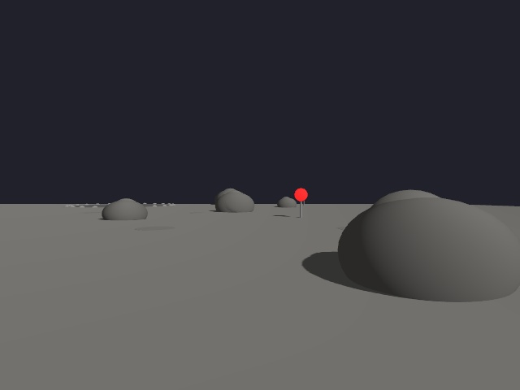
Uma tarefa só fica confirmada quando o próprio rover vê o marcador
04 · PERCEÇÃO
1
Segmentação HSV
Máscara por cor; rejeita contornos pequenos, cortados ou pouco circulares.
2
Distância pelo diâmetro
Diâmetro conhecido de 0,5 m e calibração da câmara.
3
Projeção no mundo
Pose do rover com no máximo 0,2 s de diferença; caso contrário, descarta.
4
Confirmação local
2 s de observações recentes, de frente para o marcador.
0,19–0,33 m
erro RMS da posição estimada, por run (16 runs)
Imagem real da câmara do rover 1 em Gazebo

Slide 6



Três camadas de segurança mantêm os rovers afastados dos obstáculos
05 · MOVIMENTO
A* com pegada inflacionada
Lidar frontal
Travagem em curva
Raio de 0,72 m mais margem de 0,28 m; arestas verificadas de forma contínua.
180°, 721 raios a 10 Hz e memória de 8 s. Sem scan válido, o rover para.
Simula a curva durante a reação e a travagem antes de cada comando.
0
0,53 m
423 m
sobreposições de pegada em todas as runs
folga mínima nas 16 comparações
percorridos na missão grande com avaria

Slide 7
A energia é simulada no próprio Gazebo e medida em unidades elétricas reais
06 · ENERGIA
Odometria
Carga elétrica
Bateria Gazebo
BatteryState
Decisão
Estado de carga numa missão real (%)
Rover 1
Rover 2
MODELO DE CARGA
P = 10 + 100·|v| + 15·|ω| W
Painel de 12 W segundo a incidência solar; zero quando está à sombra.
recarga na doca
24 V
0,25 Ah
Doca 550 W
Parâmetros acelerados para a demonstração; não calibrados para um rover lunar real.

Slide 8

As duas políticas partilham as regras e só diferem na pontuação
07 · ALOCAÇÃO
Viabilidade comum
b ≥ e + r
Um rover só é candidato se a bateria cobrir a ida, o regresso e uma reserva de 15 %.
NEAREST
ENERGY-AWARE
Rover mais próximo
Distância + risco energético
J = d
J = d + λ · (e + r) / b
Escolhe o rover com a menor distância ao ponto de inspeção.
Penaliza o rover com pouca bateria face ao custo da tarefa (λ = 8 m).
d: distância ao ponto de inspeção · e: energia prevista ida e volta · r: reserva · b: bateria

Slide 9
Quando um rover falha, a tarefa é libertada e o outro termina-a
08 · ROBUSTEZ
Recuperação observada numa run real
Leases, IDs de tarefa e aceitação pelo coordenador garantem um único dono por alvo.
FALHAS DE COMUNICAÇÃO EMULADAS
15 %
perda por tentativa
0,5 s
Verde atribuído ao rover 1
51,5 s
Verde reatribuído ao rover 2
0,12 ± 0,05 s
atraso de entrega
20–32 s
blackout do rover 1
0 s
25 s
50 s
75 s
29,6 s
Rover 1 desativado: tarefa libertada
69,1 s
Rover 2 confirma o verde
2 s
leases renováveis
3 052 entregas perdidas e 460 retransmissões; as 4 missões com falha de ligação terminam.
Eventos reais registados · cenário de avaria, seed 0, política nearest

Slide 10
As 16 missões terminam e a política energética poupa pouco
09 · RESULTADOS
Tempo médio de missão (s simulados)
Nearest
Energy-aware
16 / 16
missões completas, zero sobreposições
Diferença média, energy − nearest (8 pares)
−9,4 s
tempo de missão
−2,9 m
distância percorrida
−0,10 Wh
descarga da bateria
Dois layouts por cenário: resultados descritivos, sem significância estatística.

Slide 11

A vantagem é pequena e parte dela vem do acaso temporal, não da heurística
10 · LEITURA CRÍTICA
3 de 8
0,6 s
3–11 m
pares com decisões idênticas
decidiu o cenário de avaria
peso do termo energético
As duas políticas fazem as mesmas atribuições. Mesmo assim, um desses pares difere 10 s.
Com energy-aware, o rover 1 confirma o verde antes da avaria; com nearest, a avaria apanha essa tarefa (+17 s).
Com λ = 8 m, a penalização raramente supera a diferença de distâncias entre setores.
Próximo passo: repetir cada caso 3 a 5 vezes, disparar a avaria por evento e variar λ.

Slide 12


Um sistema multi-robô completo, reprodutível e claro quanto aos seus limites
11 · CONCLUSÃO
Demonstrado
Limites e trabalho futuro
Descoberta e confirmação por câmara em Gazebo
Pose dada pelo simulador, sem SLAM
Energia nativa com sombra solar e recarga
Parâmetros de energia acelerados, não calibrados
Recuperação após avaria, com reatribuição da tarefa
Coordenador central como ponto único de falha
16/16 missões sem colisões, dados guardados
Mais repetições para separar o efeito do ruído

Slide 13
Obrigado
RSDIS · EXPLORAÇÃO LUNAR COOPERATIVA
Perguntas e demonstração
Henrique Correia · Pedro Ribeiro · Francisco Liquito

